Slide 1
eMorris Project
Buzási Tibor
2020.02.05.
Notes:
1

Slide 2
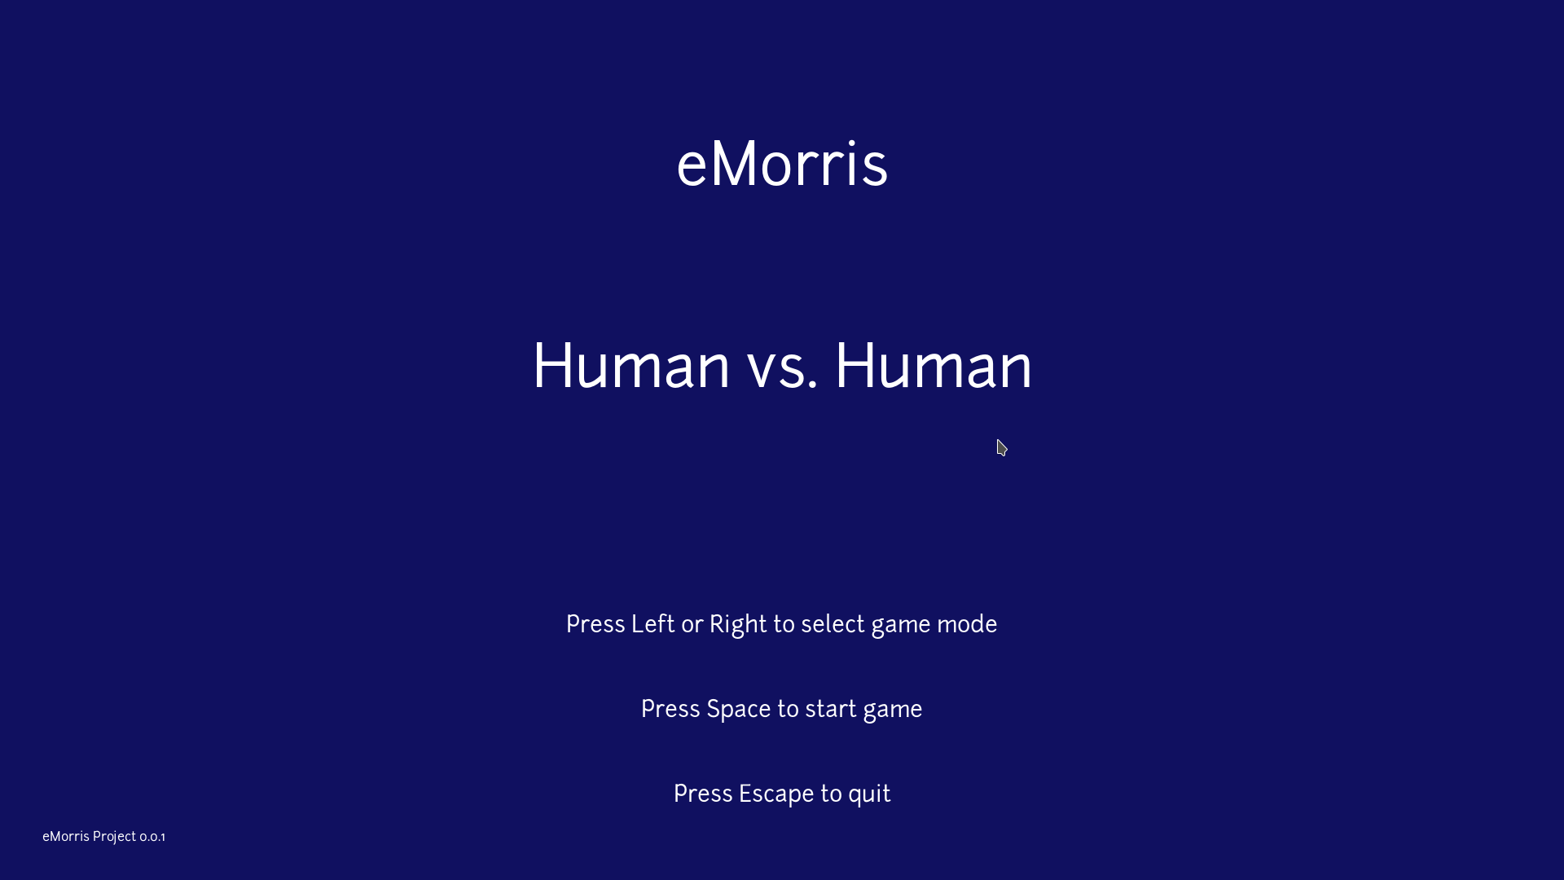
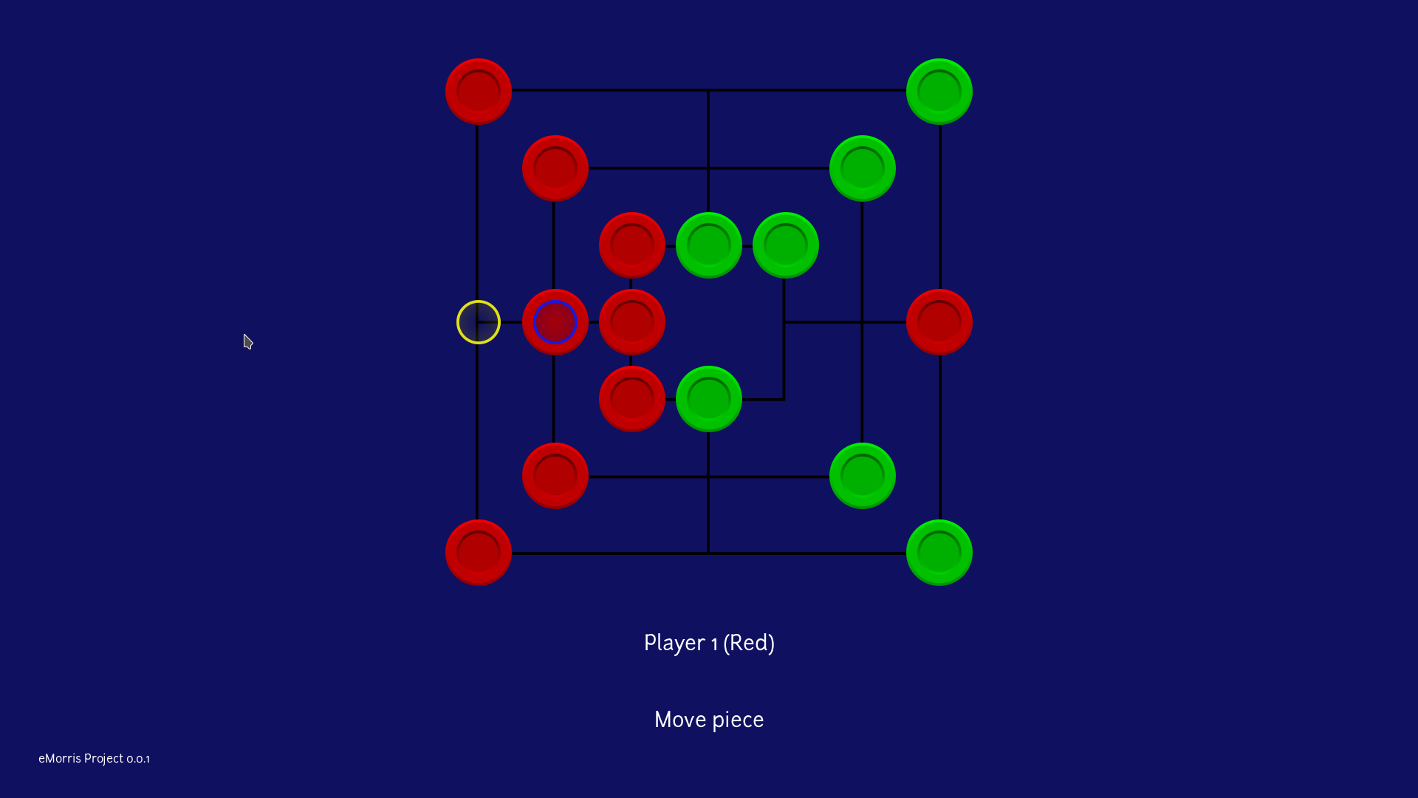
Az eMorris Project
a klasszikus malom táblajáték számítógépes megvalósítása
két fő része:
libMorris
eMorrisGUI
21.02.2020
2
Notes:
2

Slide 3
libMorris
játéklogika
tábla helyzetének eltárolása
játékszabályok megvalósítása
gépi játékos
adott táblahelyzet és lépés mentése
tárolt lépések közül a legjobb győzelem/vereség aránnyal rendelkező alkalmazása
emberi játékos lépéseinek rögzítése
21.02.2020
3
Notes:
3

Slide 4

eMorrisGUI
SDL2, SDL2_image és SDL2_ttf könyvtárak:
grafikus megjelenítés
bemeneti eszközök kezelése (billentyűzet, játékvezérlő)
képfájlok használata
betűtípusok használata
RapidXML könyvtár:
XML beolvasás
21.02.2020
https://upload.wikimedia.org/wikipedia/commons/1/16/Simple_DirectMedia_Layer%2C_Logo.svg
4
Notes:
4

Slide 5
Megvalósítás
21.02.2020
5

Slide 6
Köszönöm a figyelmet!
21.02.2020
6
Notes:
6

